Slide 1


PLAN COSECHA-INVIERNO ESPC SAN FRANCISCO DE ASIS 2009.

Slide 2

MAQUINARIA PARA EL PLAN COSECHA
MAQUINARIA | CANTIDAD | OPERATIVO | INOPERATIVO | RENDIMIENTO
COSECHADORAS | 9 | 5 | 4 | 12 ha/DÍA
TOLVAS CESTARI | 9 | 9 | 0 | 31.500,00 (3500 KG C/U)
SEMIREMOLQUES RUSOS (CON BAZUCA) | 9 | 9 | 0 | 10 Ton
SEMIRREMOLQUES RUSOS (SIN BAZUCA) | 8 | 8 | 0 | 10 Ton
TRACTORES | 26 | 18 | 8
TRANSPORTE. Camiones | 5 | 5 | 0 | 128.000 Kg.( 2 REMOLQUES DE 25 MIL KG, UN REMOLQUE DE 42 MIL Kg. Y DOS WORKER DE 18 MIL Kg.)
TOTAL | 68 | 55 | 13

Slide 3
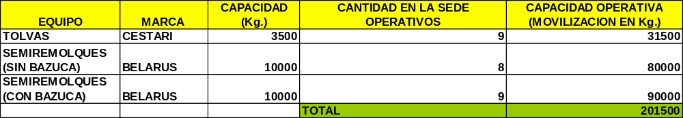
CAPACIDAD INSTALADA DE LA ESPC DE SAN FRANCISCO DE ASIS
(MAQUINARIA)
EQUIPO | MARCA | RENDIMIENTO | CANTIDAD EN LA SEDE OPERATIVOS | CAPACIDAD OPERATIVA (Ha/día) | RENDIMIENTOS ESPERADOS (Kg./día)
COSECHADORA | DON ROQUE | 12 Ha/día | 5 | 60 | 300.000

Slide 4
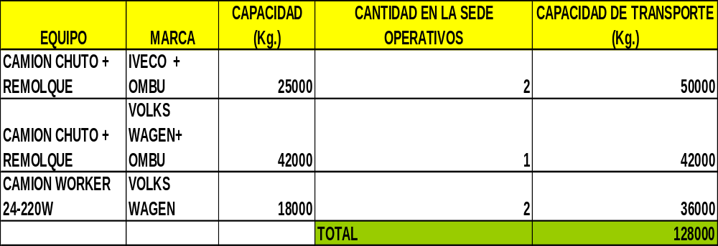
CAPACIDAD INSTALADA DE LA ESPC DE SAN FRANCISCO DE ASIS
(TRANSPORTE)

Slide 5
EQUIPOS EN COMODATO A EMPRESA MIXTA SOCIALISTA MADERAS DEL ALBA
5 COSECHADORAS DON ROQUE
5 PICOS PARA COSECHA DE MAIZ
2 TOLVAS CESTARI 7000 L
1 SEMIREMOLQUE BELARUS
2 BALANZAS HOOK

Slide 6
PLAN COSECHA INVIERNO DE MAIZ SAN FRANCISCO DE ASIS 2009.
ZONA | SECTORES | Nº DE PRODUCTORES | SOLICITUD (ha) | Kg. ESPERADOS
1 | LA CONQUISTA | 8 | 80 | 400.000
2 | EL GALLO | 5 | 99 | 495.000
3 | EL COROZO | 10 | 160 | 800.000
4 | MORICHITO | 3 | 64 | 320.000
5 | EL LIRIO | 2 | 42 | 210.000
6 | LA PIÑA | 7 | 66,5 | 332.500
7 | LOS MONOS | 3 | 65 | 325.000
8 | EL DESTINO | 4 | 56 | 280.000
9 | CASCABEL | 1 | 17 | 85.000
10 | EL LIRIO | 2 | 60,5 | 302.500
11 | LA SEIBA | 1 | 4 | 20.000
TOTAL |  | 46 | 714 | 3.570.000

Slide 7
PLAN DE ACCIÓN
COSECHA-INVIERN0 SAN FRANCISCO DE ASIS 2009.
ZONA | SECTORES | FECHA DE SIEMBRA |  | FECHA DE COSECHA |  | CUADRILLAS DE OPERACIÓN | PERSONAL ESPC PLAN COSECHA
 |  | FECHA DE INICIO | FECHA DE FINALIZACION | FECHA DE INICIO | FECHA DE FINALIZACION
1 | LA CONQUISTA | 16/06/2009 | 28/06/2009 | 19/10/2009 | 25/10/2009 | 2 | 5
2 | EL GALLO | 27/06/2009 | 09/07/2009 | 30/10/2009 | 05/11/2009 | 2 | 5
3 | EL COROZO | 27/06/2009 | 15/07/2009 | 01/11/2009 | 12/11/2009 | 3 | 6
4 | CASCABEL | 14/07/2009 | 14/07/2009 | 15/11/2009 | 19/11/2009 | 2 | 5
5 | EL LIRIO | 15/07/2009 | 27/07/2009 | 22/11/2009 | 26/11/2009 | 2 | 5
6 | LOS MONOS | 30/07/2009 | 02/08/2009 | 20/11/2009 | 25/11/2009 | 2 | 5
7 | MORICHITO | 08/08/2009 | 14/08/2009 | 01/12/2009 | 06/12/2009 | 2 | 5
8 | LA PIÑA | 10/08/2009 | 15/08/2009 | 10/12/2009 | 16/12/2009 | 2 | 5
9 | EL DESTINO | 15/08/2009 | 17/08/2009 | 15/12/2009 | 18/12/2009 | 3 | 5
10 | EL LIRIO | 18/08/2009 | 23/08/2009 | 20/12/2009 | 21/12/2009 | 3 | 5
11 | LA SEIBA | 23/08/2009 | 23/08/2009 | 21/12/2009 | 21/12/2009 | 1 | 4

Slide 8
San francisco de Asis
Plan Cosecha 2009-2010
Fecha de traslado de la Maquinaria ____/_____/_____/
Sector la conquista
N° de Productores: 8
Fecha de inicio de trabajo______/______/_____/
(1) cosechadora
(Alerta)
Maquinaria Agrícola
Plan de Acción
Transporte
(2) Worker
Tolva c/u 18mil kilos
(2) Iveco chuto
Tolva C/U Aprx. 25mil kilos
(1)Worker Chuto
Tolva C/U 40mil kilos
(2)Cosechadoras
(3) Tractores
(3) Tolvas
(1)Tolva de Almacenamiento
Fecha aproximada de culminación______/_______/_______/

Slide 9
POSIBLES PRODUCTORES A ATENDER PLAN COSECHA-INVIERNO SAN FRANCISCO DE ASIS 2009.
ENTE FINANCIERO | MAIZ
PRODUCTOR INDEPENDIENTE | 38
FONDAS | 8
TOTAL | 46

Slide 10
CICLO DE CULTIVOS POR RUBLO, SUPERFICIE, PRODUCTORES SEGÚN FINANCIAMIENTO (PARTICULAR, COOPERATIVAS, BAV, FONDAS, OTRAS INSTITUCIONS FINANCIERAS)
RUBRO: MAIZ
CICLO: JULIO – OCTUBRE
SUPERFICIE: 710 Ha
PRODUCTORES FINANCIADOS POR FONDAS: 38
PRODUCTORES INDEPENDIENTE: 8

Slide 11
CONSEJOS COMUNALES Y COMITES DE MECANIZACION (Nº DE PRODUCTORES QUE LO CONFORMAN) DEL AREA DE INFLUENCIA.
11 CONSEJOS COMUNALES
LOS SECTORES QUE LOS CONFORMAN
35 KM LA CONQUISTA: 8 PRODUCTORES
32 KM EL GALLO: 5 PRODUCTORES
8 KM EL COROZO: 10 PRODUCTORES
7 KM MORICHITO: 3 PROCDUCTORES
9 KM EL LIRIO: 4 PRODUCTORES
24 KM MONOS: 3 PRODUCTORES
5 KM LA PIÑA: 7 PRODUCTORES
9 KM EL DESTINO: 4 PRODUCTORES
3 KM CASCABEL: 1 PRODUCTOR
6 KM LA CEIBA: 1 PRODUCTOR
1 KM LA SARDINA: 1 PRODUCTOR

Slide 12
EJECUCION DE SERVICIOS PRESTADOS POR RUBRO, POR AÑO
RASTREO, SIEMBRA, APLICACIONES MECANIZADAS DE MAIZ
  Ha 710
RASTREO, SIEMBRA DE YUCA
Ha 11
RASTREO, SIEMBRA DE FRIJOL
Ha 4

Slide 13
Capital Humano
4 conductores de camiones para cosecha (es necesario incorporar 2 mas)
5 operadores de cosechadora
12 operadores de tractores
2 ayudantes de mecánica
1 soldador
2 técnicos de campo

Slide 14
Capital humano
3 administrativos (administración, trabajo digno)
1 comunitaria 1
1 paramédico
1mantenimiento
Actualmente ausencia de Responsable de Operaciones.

Slide 15
Demanda actual de repuestos para stock
CADENA TRIPLE ¾
CADENA TRIPLE 5/8
MANGUERA R1 ¾
MANGUERA PLASTICA ACRILICA
FILTRO HIDRAULICO
CARREA DE COSECHADORAS
FILTRO DE GAS OIL

Slide 16
Demanda actual de repuestos para stock
CADENA DE PICO
RUEDA DENTRADA DE 8 DIENTES
BATERIAS
ALTERNADOR DE TRACTORES Y COSECHADORAS
BOQUILLAS
MANGUERAS DE PRESION
ARRANQUE DE COSECHADORA Y TRACTORES

Slide 17
DEMANDA DE REPUESTOS PARA COSECHA Y NORTE VERANO
Filtros de aceite hidráulico para tractores agrinar t-120-2 y t120-4.
1 tripa de caucho trasero Belarús 1523
Filtros de gas-oil para cosechadora Don Roque.
1 Metro de Manguera de Ducteria para Cosechadora Don Roque.
Sensor de medición de revoluciones de la trilla, para cosechadora Don Roque.

Slide 18
Necesidad de Herramientas
Kit. Cauchero
40m Manguera para compresor de aire.
Picos para grasera.
Un gato de botella y llave para cambio de neumáticos para camión worker.
Parches de caucheria.

Slide 19
REQUISITOS PARA EL SERVICIO

Slide 20
PERFIL DE LOS PRODUCTORES QUE SERAN ATENDIDOS
Productores Individuales hasta 50 has, que arrimen a CASA.
Cooperativas hasta 100 has, que arrimen a CASA
Aquellos que poseen Financiamiento por:
  FONDAS
  BAV
  FONDOBOLIVAR.
Solicitudes realizadas por:
- Comité Mecanización

Slide 21
POLITICA DE PRECIO DE LA ESPC PARA COSECHA-INVIERNO 2009
REGIDO POR GACETA OFICIAL
COSECHA 0,004 Bs./F * Kg.
TRANSPORTE COSECHA 0,004 Bs./F * Kg.
TRANSPORTE LOW BOY
-RUTA CORTA 800 Bs./F
-RUTA LARGA 640 Bs./F

Slide 22
SOLO SE PRESTARA EL SERVICIO
PRODUCTORES CON CONTRATO.
-PEQUEÑO PRODUCTOR < 10 ha -100%
MEDIANO PRODUCTOR >10 ha, 50% INICIO Y 50% FINAL
-CARTA ORDEN
PRODUCTORES NO MOROSOS.

Slide 23
CUENTAS POR COBRAR POR SECTOR
SECTOR | MONTO
LA PIÑA | 17.309,00
EL GALLO | 35.072,00
El COROZO | 36.888,00
MORICHITO | 1.600,00
JUAJUAL | 180,00
LA SARDINA | 1.160,00
SAN ANTONIO | 11.164,00
EL LIRIO | 5.840,00
LA CONQUISTA | 360,00
TOTAL | 90.284,00

Slide 24
GRACIAS!

